Slide 1
Выступление по теме: «Моральная регуляция в педагогическом коллективе»
Подготовил: Печёрский В.В.,
воспитатель 10 «а» класса

Slide 2
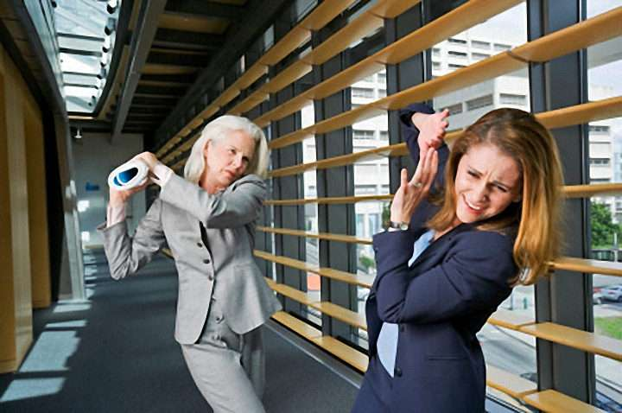
.

Slide 3
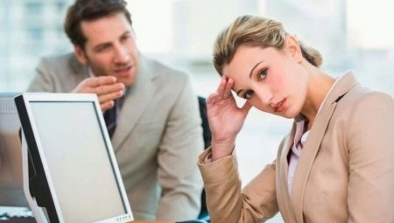
Личная неприязнь друг к другу

Slide 4
Соперничество

Slide 5
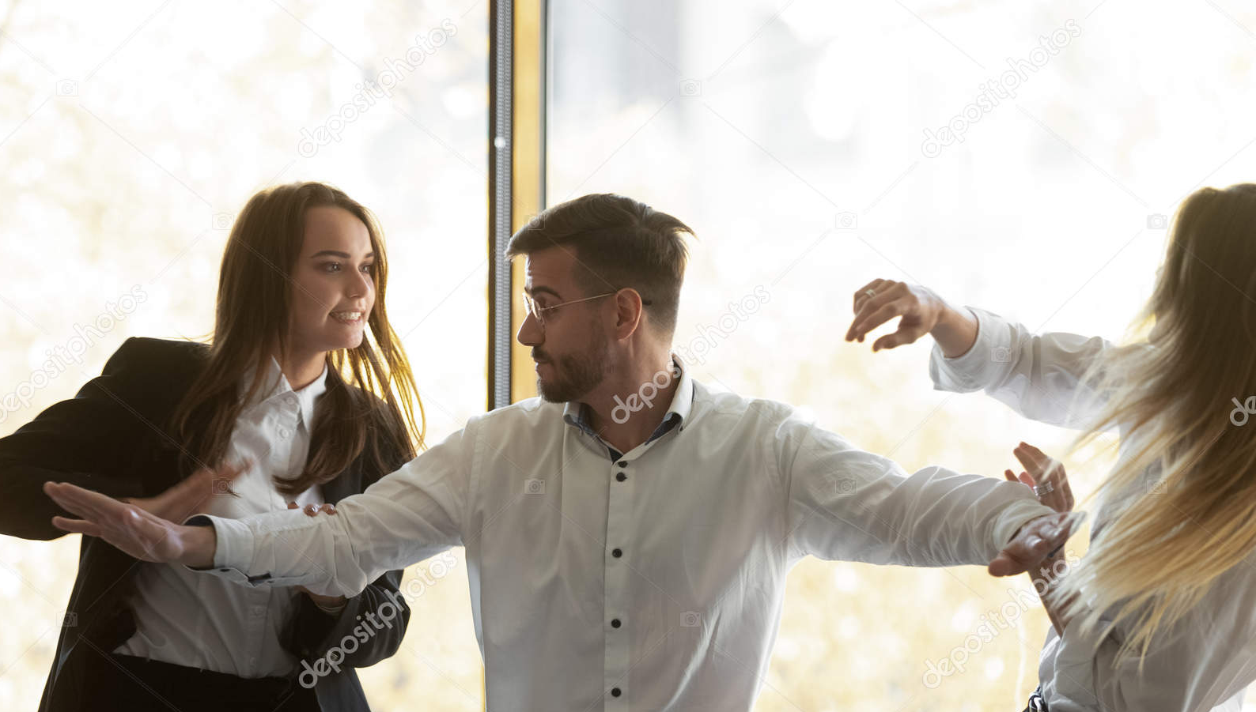
Борьба за достижение определенных целей

Slide 12
Типы поведения.
«Коллективисты» — общительны, тяготеют к совместным действиям, поддерживают общественные начинания, быстро включаются в общие мероприятия. Они составляют костяк, актив коллектива
«Индивидуалисты» — больше тяготеют к самостоятельным действиям, часто замкнуты и необщительны, но это не всегда свидетельствует об их высокомерии, а скорее, о застенчивости или неуверенности в себе. Нуждаются в ободрении, особом подходе.

Slide 13
«Претензионисты» — предрасположены к активному участию и жизни и делах коллектива, но обладают повышенным тщеславием, обидчивы, стремятся постоянно находиться в центре внимания. Если их недооценили или не предложили достойную их работу, то они легко становятся в позу.
«Подражатели» — отличаются слабой самостоятельностью мышления и отсутствием инициативы. Главный принцип их отношений с людьми — поменьше проблем и осложнений. Приспосабливаются к любым условиям, всегда согласны с мнением большинства.

Slide 14
«Пассивные» — тип слабохарактерных людей. Они добродушны, дружелюбны, исполнительны. У них часто бывают благие порывы и намерения, стремление быть в ряду активных, но они не умеют проявить инициативы.
«Изолированные» - люди, которые своими действиями или высказываниями оттолкнули от себя большинство коллег. Это ведет к изоляции таких людей: с ними стараются не общаться. Такими оказываются люди, недостаточно воспитанные, всегда недовольные.

Slide 15
Правила:
Поставить себя на место конфликтующей стороны;
Дать участникам некоторое время, чтобы осмыслить создавшуюся ситуацию;
Не давать конфликту разрастись, чтобы в него не втягивались новые участники, проблемы должны решаться преимущественно теми, кто их создал;

Slide 16
Вывод

